Slide 1
Đề tài: HỆ THỐNG BÁN ĐỒ ĂN NHANH
Giảng viên hướng dẫn: ThS. Trịnh Văn Trung
Nhóm gồm các thành viên: Nông Van Hưng, Nguyễn Văn Kiên, Nguyễn Văn Sơn.
Lớp: K23CNT2.
Trường: Đại học Nguyễn Trãi – Khoa Công nghệ Thông tin
Giao diện: Hiện đại, chuyên nghiệp
Nội dung: 12 slide

Slide 2
1.Giới thiệu đề bài.
- Mục tiêu xây dựng website đặt món ăn nhanh trực tuyến. - Ứng dụng mô hình 3 lớp (MVC) giúp tách biệt giao diện, xử lý, dữ liệu. - Công nghệ sử dụng: ASP.NET Core, SQL Server, HTML/CSS/Bootstrap.

Slide 3
2. Phân tích hệ thống.
Mô hình cơ sở dữ liệu gồm:Bảng Khách hàng, Sản phẩm, Danh mục, Đơn hàng, Nhân viên, Chi tiết đơn hàng.
Các chức năng chính được phân theo vai trò (Admin / Customer).
Áp dụng mô hình MVC (Model – View – Controller).

Slide 4
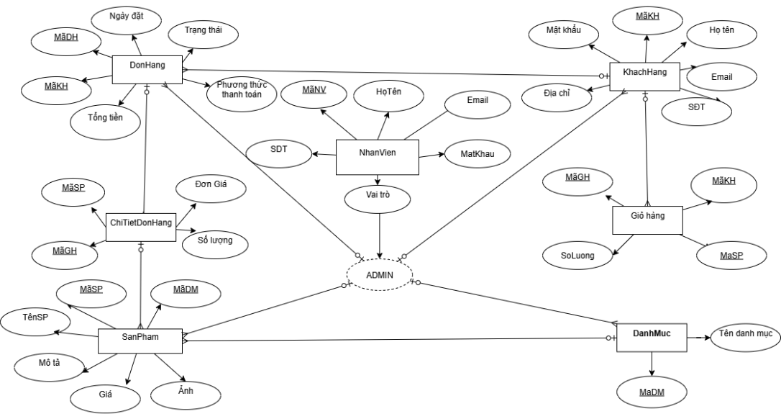
3. Thiết kế cơ sở dữ liệu.
Mô hình ERD thể hiện các quan hệ giữa bảng:
KhachHang 1 – n DonHang ➜ Mỗi khách hàng có thể có nhiều đơn hàng.
DonHang 1 – n ChiTietDonHang ➜ Một đơn hàng chứa nhiều sản phẩm.
SanPham 1 – n ChiTietDonHang ➜ Một sản phẩm có thể thuộc nhiều đơn hàng.
DanhMuc 1 – n SanPham ➜ Mỗi danh mục có nhiều sản phẩm.
KhachHang 1 – n GioHang ➜ Mỗi khách hàng có thể có nhiều sản phẩm trong giỏ.
SanPham 1 – n GioHang ➜ Một sản phẩm có thể xuất hiện trong nhiều giỏ hàng.

Slide 5
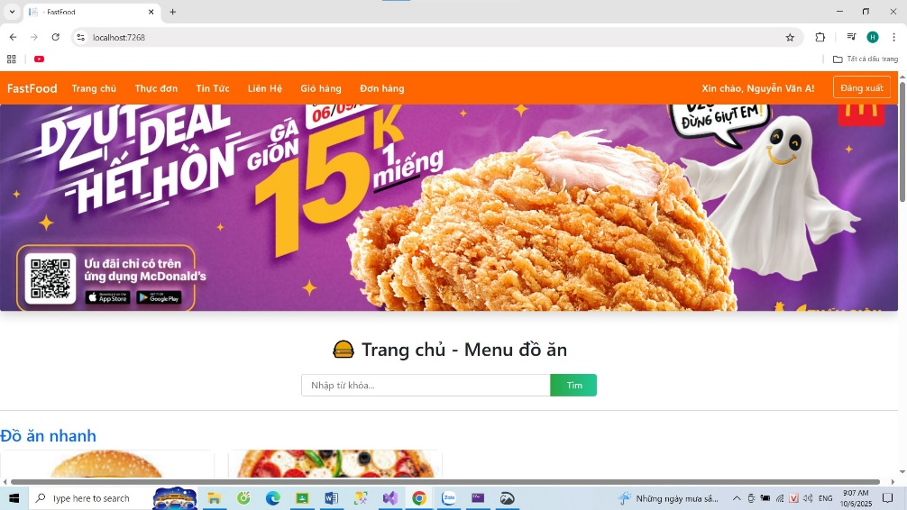
4. Giao diện khách hàng.
Dễ dàng truy cập các mục thông qua thanh điều hướng.
Xem các sản phẩm nổi bật và khuyến mãi ngay trên trang chính.
Thêm sản phẩm vào giỏ hàng chỉ với một nút bấm.
Theo dõi các tin tức, sự kiện hoặc chương trình ưu đãi của cửa hàng.

Slide 6
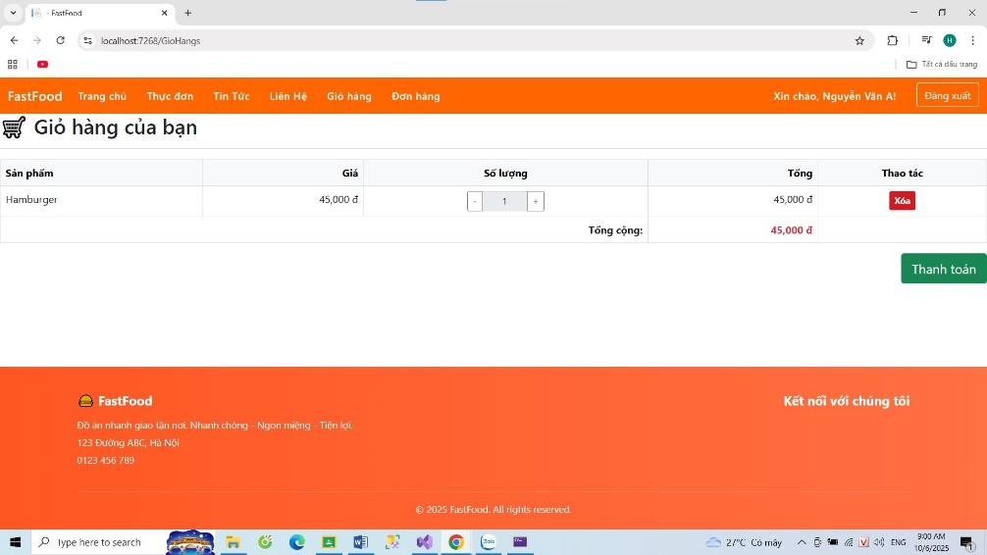
4. Giao diện khách hàng.
Giao diện Giỏ hàng cho phép khách hàng xem lại tất cả các sản phẩm mà họ đã chọn mua trước khi tiến hành đặt hàng.
Đây là bước trung gian giúp người dùng kiểm tra, cập nhật và xác nhận đơn hàng của mình.

Slide 7
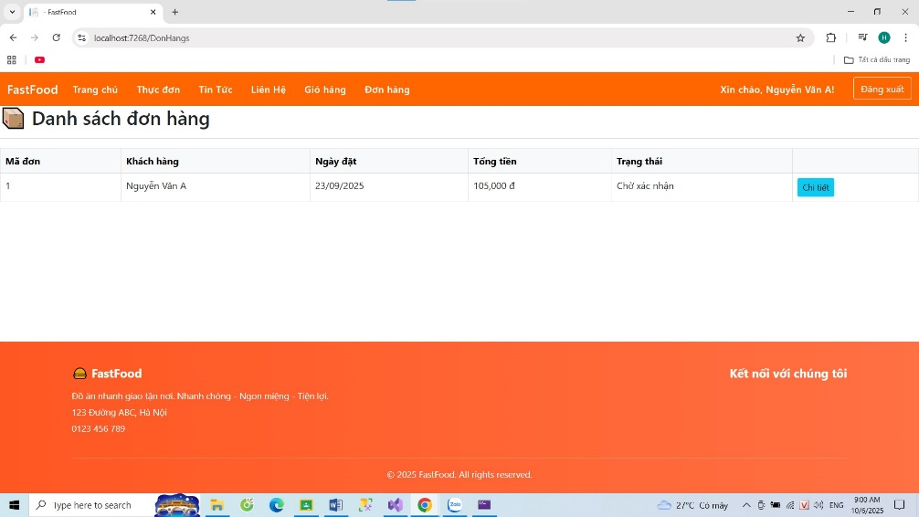
4. Giao diện khách hàng.
Giao diện Đơn hàng giúp khách hàng theo dõi các đơn đã đặt, còn giúp quản trị viên quản lý, duyệt và cập nhật trạng thái từng đơn hàng.

Slide 8
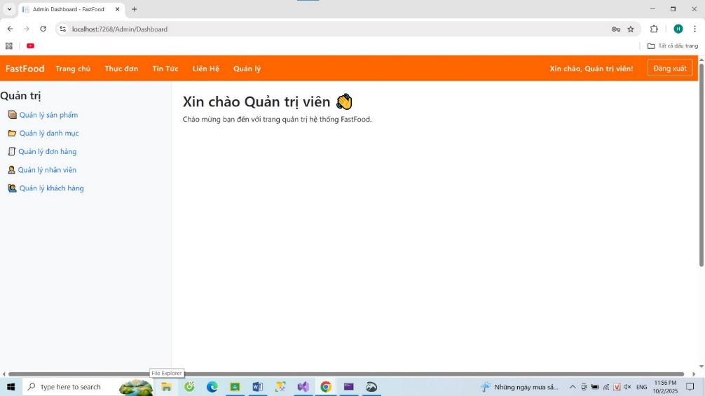
5. Giao diện Admin.
Liên kết đến các mục quản trị: Quản lý sản phẩm, Quản lý danh mục, Quản lý đơn hàng, Quản lý khách hàng, Quản lý nhân viên.
Có nút đăng xuất.

Slide 9
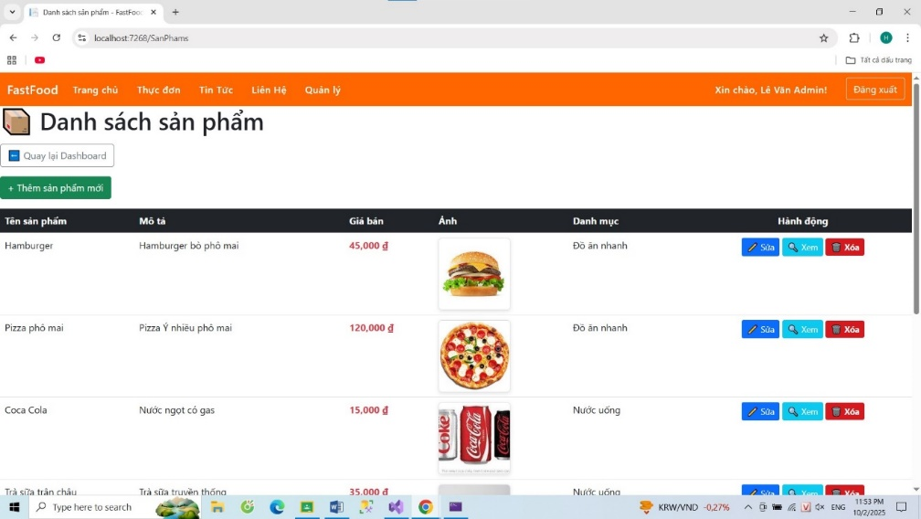
5. Giao diện Admin.
Admin có thể thêm mới sản phẩm, sửa thông tin, xóa hoặc cập nhật ảnh sản phẩm.

Slide 10
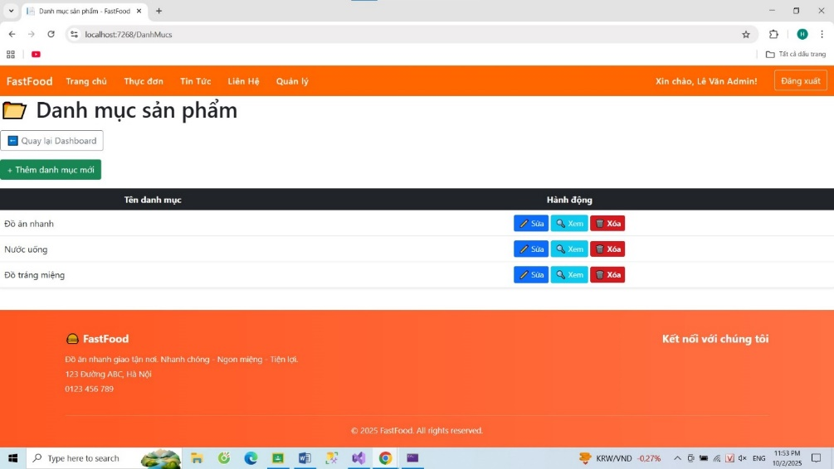
5. Giao diện Admin.
Danh mục hiển thị tất cả danh mục hiện có (ví dụ: Đồ ăn nhanh, Đồ uống,… ).
Admin có thể thêm mới danh mục, sửa thông tin, xóa hoặc cập nhật danh mục.

Slide 11
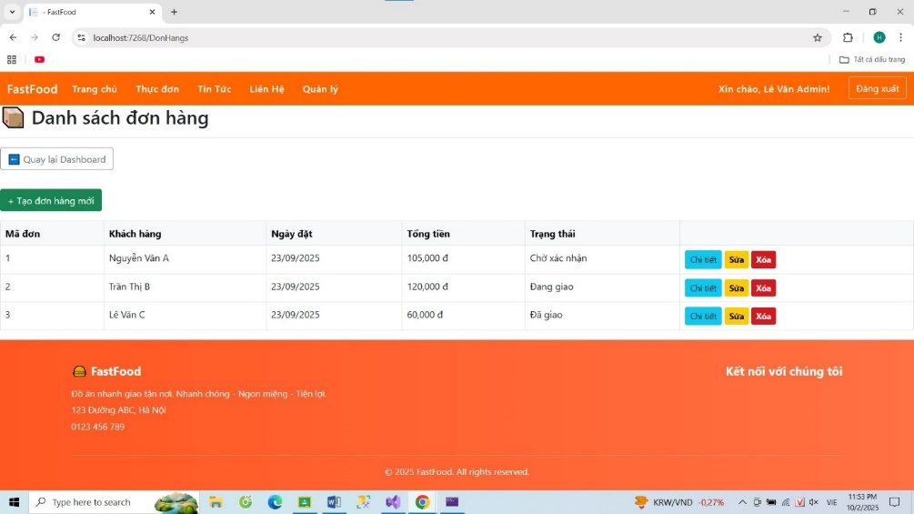
5. Giao diện Admin.
Xem danh sách đơn hàng, lọc theo trạng thái.
Chỉnh sửa trạng thái (Đang xử lý → Hoàn tất / Hủy).

Slide 12
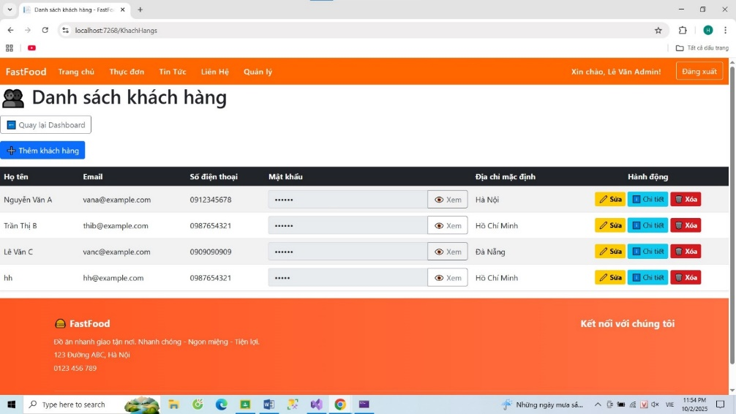
5. Giao diện Admin.
Xem danh sách khách hàng đã đăng ký.
Cập nhật hoặc xóa tài khoản khách hàng nếu cần.

Slide 13
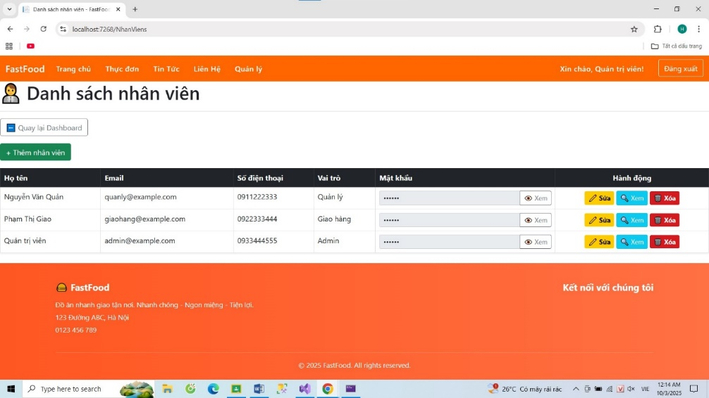
5. Giao diện Admin.
Thêm mới nhân viên (nhập tên, email, mật khẩu, vai trò).
Chỉnh sửa thông tin hoặc phân quyền nhân viên.

Slide 14
6. KẾT LUẬN VÀ HƯỚNG PHÁT TRIỂN
Kết quả:
Hoàn thiện hệ thống cơ bản.
Hỗ trợ quản lý đặt món, đơn hàng, khách hàng.
Giao diện thân thiện, hoạt động ổn định.
Hạn Chế: Giao diện chưa đẹp, chưa có thanh toán online.
Hướng phát triển: Thêm chức năng giao hàng, thanh toán, thống kê nâng cao, cải thiện UI/UX.

